Slide 1
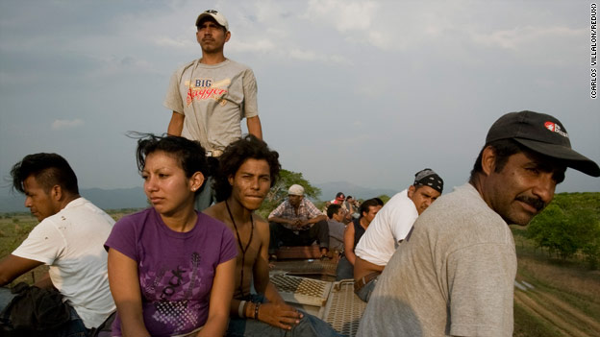
La representación del “Tren de la Muerte" en La Travesía de Enrique por Sonia Nazario y otras obras literarias
Por Angela Sellitti

Slide 2
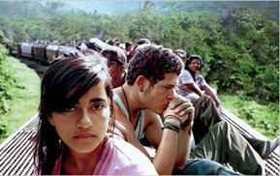
El Significado:
Este es una tema con muchos aspectos que afecta a muchas personas
Es una tema que refleja en la cultura y por la cultura
Tengo un menor en derecho y uso los ejemplos de las policías extranjeras y los derechos cambiados en mi ensayo pero no voy a enfocarme en estos elementos durante la presentación

Slide 3
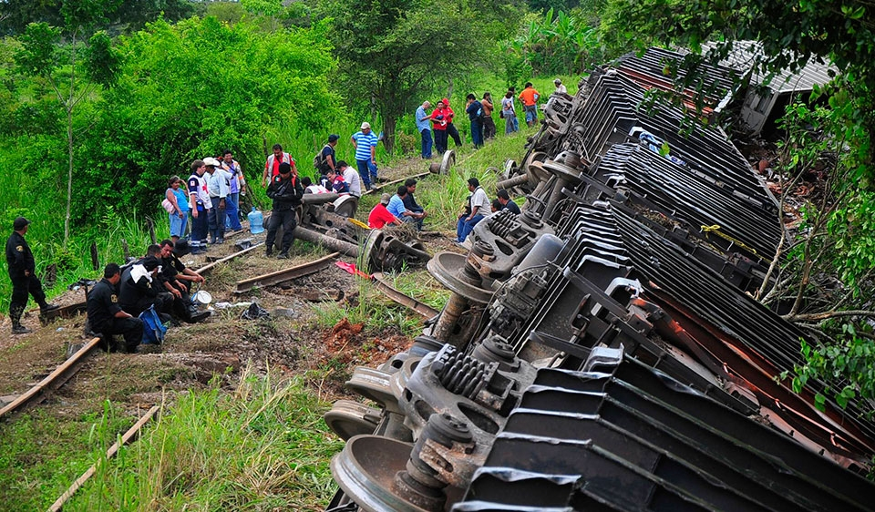
Las Preguntas:
¿Como es el tren de la muerte
representado en la literatura y la poesía?
¿Cuantos son los aspectos culturales?
¿Por que es importante?
¿Cuales son los estilos de los escritores de este tema?

Slide 4
¿Que es el tren de la muerte y por que es importante?
El tren de la muerte es un apodo dan a los trenes en centroamérica que los inmigrantes montan en la espera que llegado a los EE.UU.
Este travesia peligrosa afecta a muchas personas incluyen los centroamericanos, las personas viviendo en los pueblos al lado del tren, los americanos, los políticos, las activistas, las familias, los ninos, la iglesia, & muchas otras personas

Slide 5
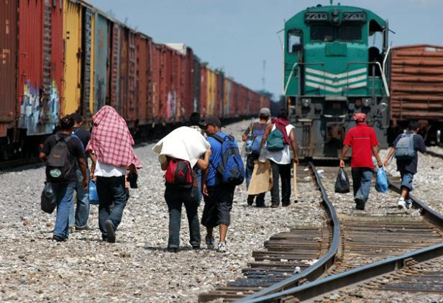
Las estadísticas
El año pasado México deportó a 30% más inmigrantes ilegales en comparación con el año pasado
Este número se supone duplicarse el próximo año
Miles de migrantes mueren cada año en este viaje & cientos de personas tratan montar el tren cada día
Amnesty International dice que
55.000 personas han muerto desde 2007
montando el tren a causa de la violencia de
las bandas y la policía corrupta

Slide 6
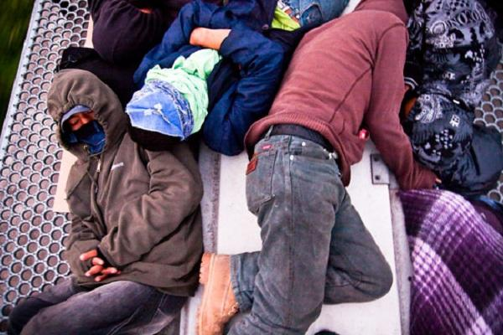
¿Por qué está ocurriendo?
Las fábricas están cerrando y moviendo a los lugares donde la mano de obra es más barata
No hay trabajos
Para ayudar su familia
No hay otras opciones
No hay dinero
Un pollero o coyote es caro

Slide 7
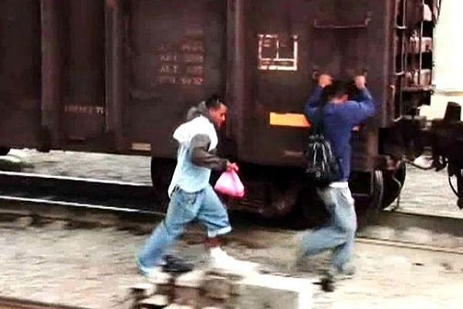
Los Riesgos
La pérdida de una pierna o la vida
La ruta tiene muchos bandidos peligrosos que esperan robar a los migrantes
Si el migrante no les da dinero (a los bandidos), ellos matarán al migrante
La deportación (en México y EE.UU.)
El viaje es peligroso y difícil, especialmente durante la noche y cuando está lloviendo
Es común que las mujeres sufren de la violencia

Slide 8
Los voces de los migrantes montando el tren a Los Estados Unidos
Frank - el salvador 1-15
2:08

Slide 9
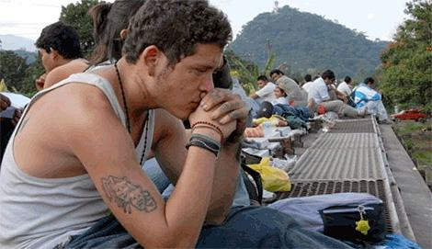
Las éticas y las policías
Leyes de inmigración son más estrictas
Autoridades corruptas
Hegemonía - cuando los poderosos utilizan su poder para convencer a la gente (con menos poder) que es en su interés de hacer lo que está realmente en el interés de los poderosos
El neocolonialismo- el uso de factores económicos, políticos, culturales o de otro tipo para controlar a otros países
Hedonismo- actuar en interés propio para maximizar la felicidad

Slide 10
¿Cómo es el tren de la muerte representada en la literatura y la poesía?
Es representado como un problema social y moral que afecta a muchas personas
El tema es triste pero muchos escritores deciden presentarlo como un tema con la esperanza y creen que con más educación, podemos empezar a trabajar juntos por una solución común

Slide 11
La travesia por Sonia Nazario
Sonia Nazario es una periodista de Argentina que quería escribir un artículo sobre este tema después de hablar con su sirviente que tenía dos hijos en Honduras pero vino a Los EE. UU. para trabajar
Nazario hizo miles de entrevistas y pasó 6 meses montando el tren para entender y escribir la historia de Enrique mejor

Slide 12
El Comienzo de la historia
Cuando Enrique tenía 5 años, su mamá salió de Honduras para venir y trabajar en los EE.UU.
Enrique vive con su familia y usa las drogas para combatir sus sentimientos de abandono
Eventualmente decide dejar a su familia y su novia embarazada para buscar a su mamá

Slide 13
El camino peligroso
Durante sus 8 tentativas de montando el tren Enrique se golpearon, le robaron, es deportado (7 veces), y casi se cae del tren
Encuentra muchas bandas peligrosas y las policías corruptas
Él está sorprendido por la generosidad de la iglesia y por las muchas personas que le ayudan durante su pasaje

Slide 14
La familia después
Despues Enrique encuentra su mama en Los EE.UU., sus problemas no se acaban
Sus resentimientos toman muchos anos para mejorarse
Maria Isabel, su novia, eventualmente decide a venir a Los EE.UU. y salió sin su hija que tenía solamente 6 años
Conjunto, esperan que pueden tener mucho dinero para traer la hija a Los EE. UU.

Slide 15
Otras fuentes utilizadas
en el papel

Slide 16
¿Cuáles son los aspectos culturales de este tema?
“El machismo”
Los valores familiares
El religión

Slide 17
¿Cuales son los estilos de los escritores de este tema?
Los escritores que me enfoque en, usan el lenguaje simple para hablar de issues complicados
El vocabulario básico hace los libros más comprensible para una variedad de audiencias
Diferentes autores se enfocan en diferentes aspectos; por ejemplo, Nazario se enfoca en que ocurre a los migrantes después del viaje en contra de Martínez, que enfoca solamente en el viaje

Slide 18
Conclusión:
Con más educación sobre este tema, podemos crear un cambio social

